Slide 1

數學領域
素養導向評量探究分享
桃園市地方輔導團數學分團
新莊國小 何基誠 校長
大埔國小 陳冠儒 主任
龍岡國小 余少甫 主任
大忠國小 陳建樺 組長

Slide 2

素養

Slide 3










「素養」是108課綱的DNA（基因），指一個人為適應現在生活和面對未來挑戰，應該具備的知識、能力和態度。
Notes:
水平線下方：輔導團名，代表由輔導團帶領建立師生數學樹的基礎。
數學樹：由1開始，象徵一元復始，也象徵國小數學關鍵學習在單位，且以單位開始學習的千變萬化。學習就如同樹一樣，是長出來的。
右上的烏雲及飛機：象徵起飛時，如低年級一般，學習不太見難度，但是，漸漸地，學習會遭遇挫折如烏雲遮，突破烏雲後，一切晴朗，任君翱翔，連雲都七彩，象徵恭賀意味。

Slide 4
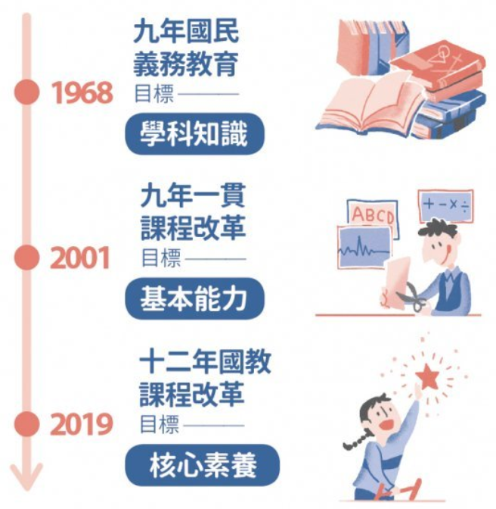
Notes:
水平線下方：輔導團名，代表由輔導團帶領建立師生數學樹的基礎。
數學樹：由1開始，象徵一元復始，也象徵國小數學關鍵學習在單位，且以單位開始學習的千變萬化。學習就如同樹一樣，是長出來的。
右上的烏雲及飛機：象徵起飛時，如低年級一般，學習不太見難度，但是，漸漸地，學習會遭遇挫折如烏雲遮，突破烏雲後，一切晴朗，任君翱翔，連雲都七彩，象徵恭賀意味。

Slide 5
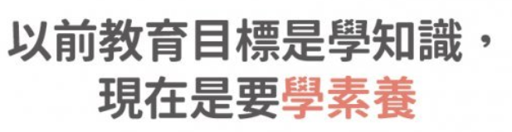
Notes:
水平線下方：輔導團名，代表由輔導團帶領建立師生數學樹的基礎。
數學樹：由1開始，象徵一元復始，也象徵國小數學關鍵學習在單位，且以單位開始學習的千變萬化。學習就如同樹一樣，是長出來的。
右上的烏雲及飛機：象徵起飛時，如低年級一般，學習不太見難度，但是，漸漸地，學習會遭遇挫折如烏雲遮，突破烏雲後，一切晴朗，任君翱翔，連雲都七彩，象徵恭賀意味。

Slide 6
01
CONTENTS
素養導向評量內涵
02
數學領域評量題型設計
03
常見的命題迷思
04
素養命題實作&評鑑

Slide 7
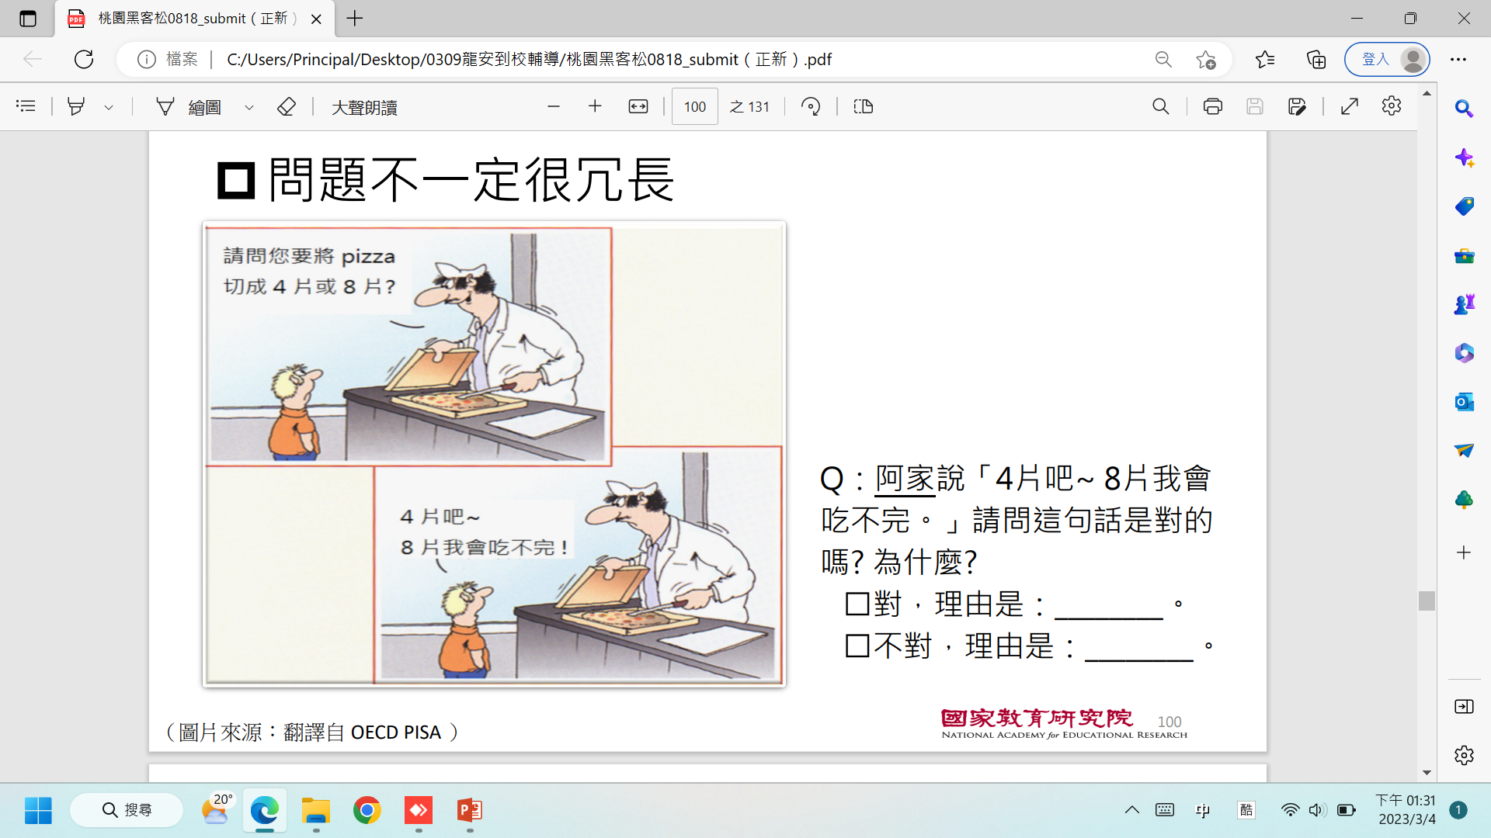
Notes:
水平線下方：輔導團名，代表由輔導團帶領建立師生數學樹的基礎。
數學樹：由1開始，象徵一元復始，也象徵國小數學關鍵學習在單位，且以單位開始學習的千變萬化。學習就如同樹一樣，是長出來的。
右上的烏雲及飛機：象徵起飛時，如低年級一般，學習不太見難度，但是，漸漸地，學習會遭遇挫折如烏雲遮，突破烏雲後，一切晴朗，任君翱翔，連雲都七彩，象徵恭賀意味。

Slide 8
Notes:
水平線下方：輔導團名，代表由輔導團帶領建立師生數學樹的基礎。
數學樹：由1開始，象徵一元復始，也象徵國小數學關鍵學習在單位，且以單位開始學習的千變萬化。學習就如同樹一樣，是長出來的。
右上的烏雲及飛機：象徵起飛時，如低年級一般，學習不太見難度，但是，漸漸地，學習會遭遇挫折如烏雲遮，突破烏雲後，一切晴朗，任君翱翔，連雲都七彩，象徵恭賀意味。

Slide 9
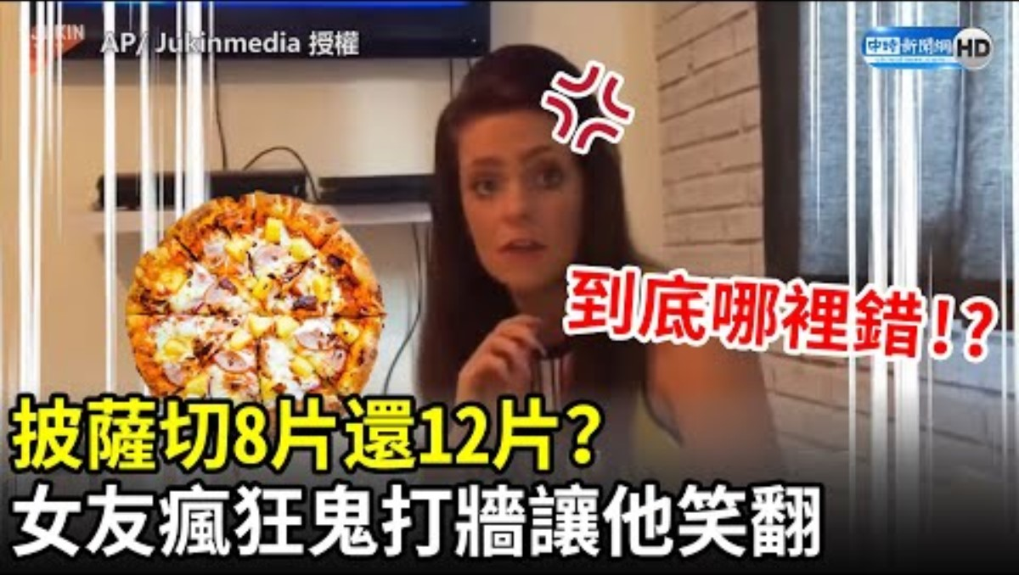

Slide 10
01
素養導向評量內涵

Slide 11

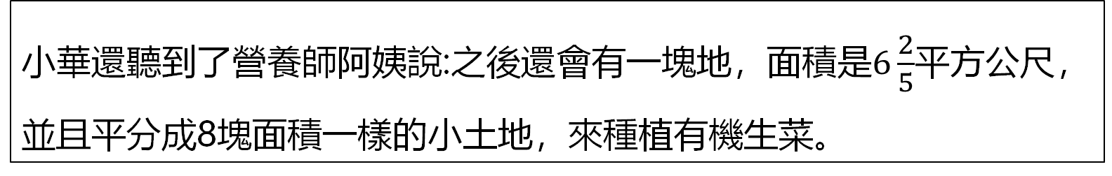
以下哪些題屬於素養題?
小華拉著小雯來到了花圃並採集一些生菜。他們發現這一座長方形的花圃，對於形狀感覺敏銳的他們，便想了解這些花圃的面積大小。
1
1.長方形花圃長是5$\frac{3}{4}公尺，寬是3公尺$，請問面積是多少平方公尺呢?
小華還聽到了營養師阿姨說:之後還會有一塊地，面積是$6\frac{2}{5}$平方公尺，並且平分成8塊面積一樣的小土地，來種植有機生菜。
2.請問平分成8塊後的小土地，每塊地是多少平方公尺?

Slide 12
以下哪些題屬於素養題?
世界衛生組織簡稱為WHO
2
1.請找出三個字母垂直的地方，並標上直角記號。
2.這三個字母中，共有幾雙互相平行的直線?

Slide 13
以下哪些題屬於素養題?
3
5560號公車每30分鐘一班，8時31分第七班車出發，請問首班車何時發車?

Slide 14
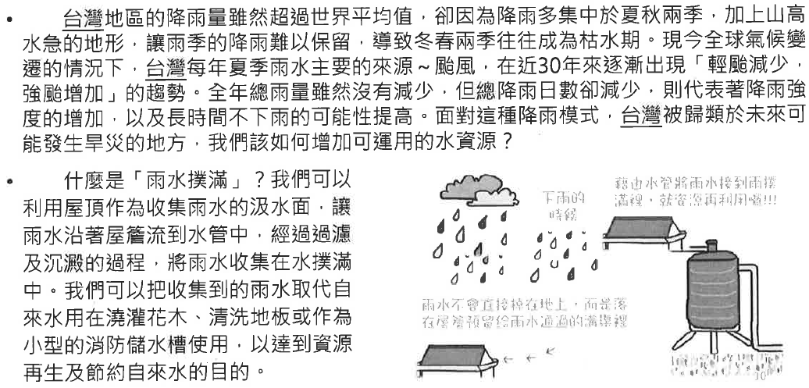
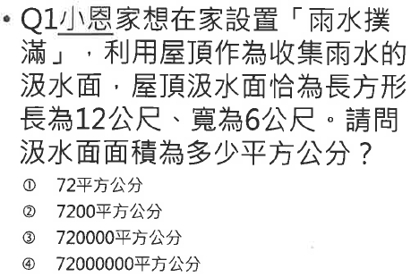
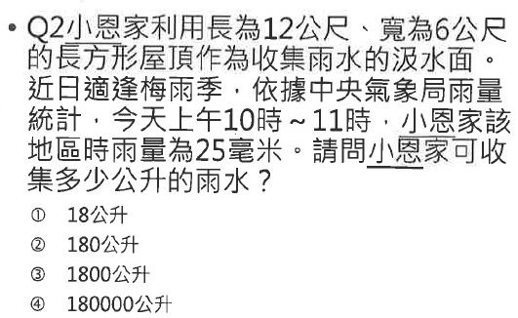
4
以下哪些題屬於素養題?

Slide 15
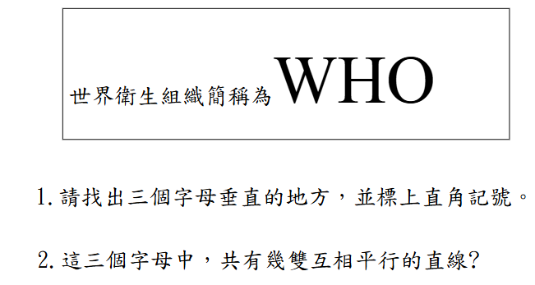
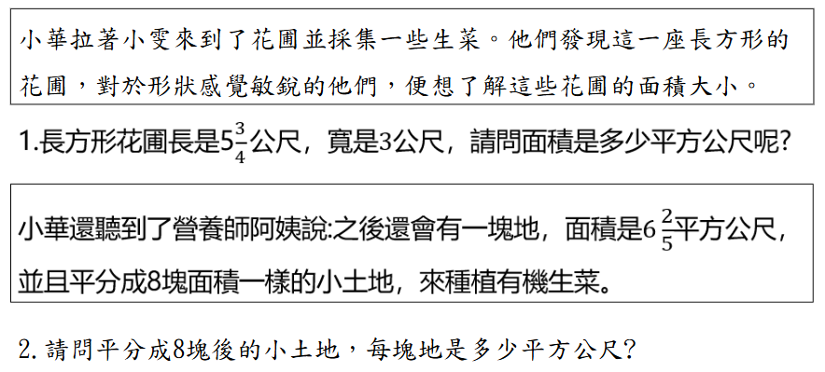
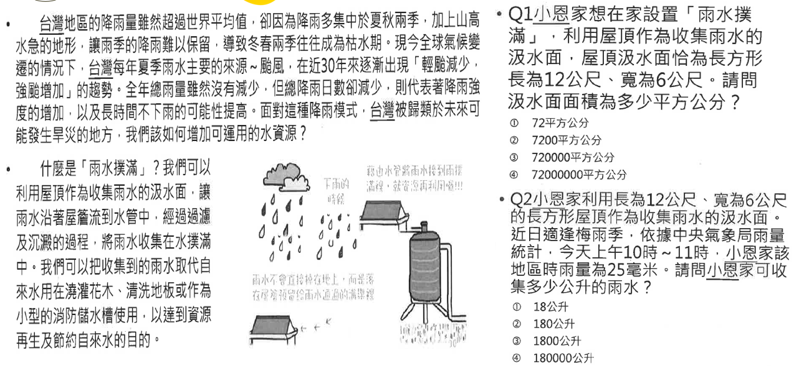
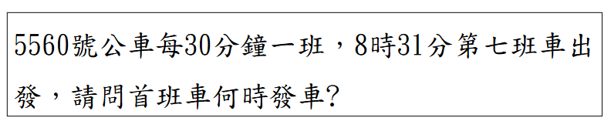

1
2
4
3

Slide 16
剛剛判斷素養與否的依據是什麼?

Slide 17
為什麼要出素養試題?

Slide 18

升高中和大學入學考試，都將改為素養導向評量。
Notes:
水平線下方：輔導團名，代表由輔導團帶領建立師生數學樹的基礎。
數學樹：由1開始，象徵一元復始，也象徵國小數學關鍵學習在單位，且以單位開始學習的千變萬化。學習就如同樹一樣，是長出來的。
右上的烏雲及飛機：象徵起飛時，如低年級一般，學習不太見難度，但是，漸漸地，學習會遭遇挫折如烏雲遮，突破烏雲後，一切晴朗，任君翱翔，連雲都七彩，象徵恭賀意味。

Slide 19
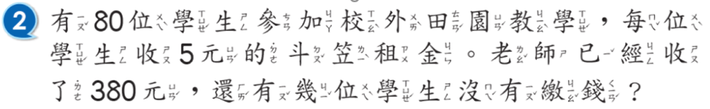
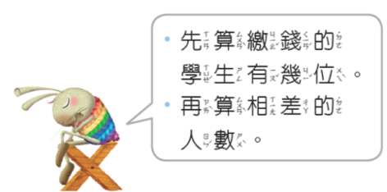

學生會不會動腦筋來思考?

Slide 20

傳統試題下學生的學習週期
老師
畫出重點
告訴學生
該做什麼
學生練習
解題技巧
無止盡的
大量練習

Slide 21
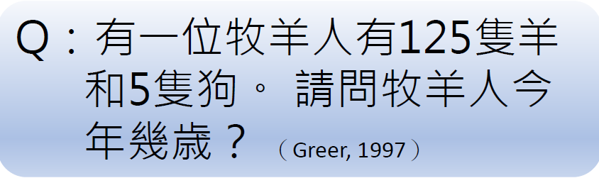
於是，不會再有任何題目可以難倒學生了。

Slide 22
不知道，因為題目沒說。
1
沒辦法算出來，125隻羊和5隻狗沒有關係。
2
不知道，看不出來。
3
無法確定，沒有提到歲數，或是別人和牧半人的歲數關係。
4

Slide 23
他們的依據是什麼？
12歲，因為12歲適合當牧羊人。
40歲，因為我覺得這麼多隻羊，因該是比較大的人在養。
55歲，因為老人才需要保暖，動物的毛可以保暖。
一位牧羊人年紀應刻比較大，但他還有養5隻狗來保護他，所以我覺得應刻是75歲。
75歲；因為一隻狗差不多是15歲他有5隻狗。

Slide 24
★25歲。因為找125和5的公因數。
★125隻羊和5隻狗，平均，就等於75歲。
5 125 5 25*5=75
25 1
★牧羊人今年25歲
125÷5=25
只有兩個數 125＋5=130（old）
125－5=120（old）
125 ×5=625（old）

Slide 25
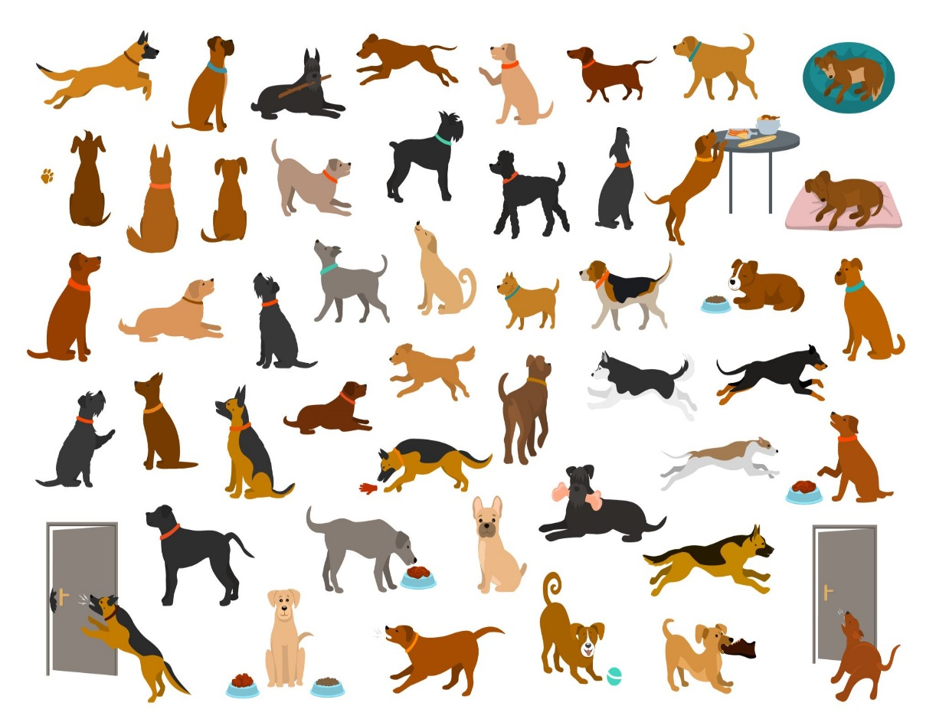
很多學生都寫下 125÷5=25
一隻狗平均可管25隻羊，5隻狗的飼料可以撐到55以下可以負擔。A：①年輕的約30幾左右②老的約40幾左右。
每個月會增加一隻羊，五隻狗是出生的時候養的，跟牧羊人一樣大。
25歲；假如每隻羊都1歲，5隻狗都1歲，用125÷5應該就是牧羊人的歲數。
25，猜125÷5=25。
約25~35歲，羊是狗的25倍，羊太多了，所以牧羊人應該是還可以跑，並有體力的。

Slide 26
125÷5=25
25歲，有可能牧羊人養了用自己年記來養的羊和狗。
我覺得牧羊人25歲，理由125÷5=25
因為我覺得125隻羊和5隻狗，應該和牧羊人的年紀應該有關係。
用乘的太大，所以用除的。
我猜測這位牧羊人很年輕，將羊除狗。

Slide 27
60歲
一隻狗平均壽命≒12歲，12×5=60。
60歲
一隻狗平均壽命10歲，5×10=50
牧羊人比較老，我覺得在加10等於60
30歲
因為把狗跟羊用起來，在ㄔㄥˊ狗數

Slide 28
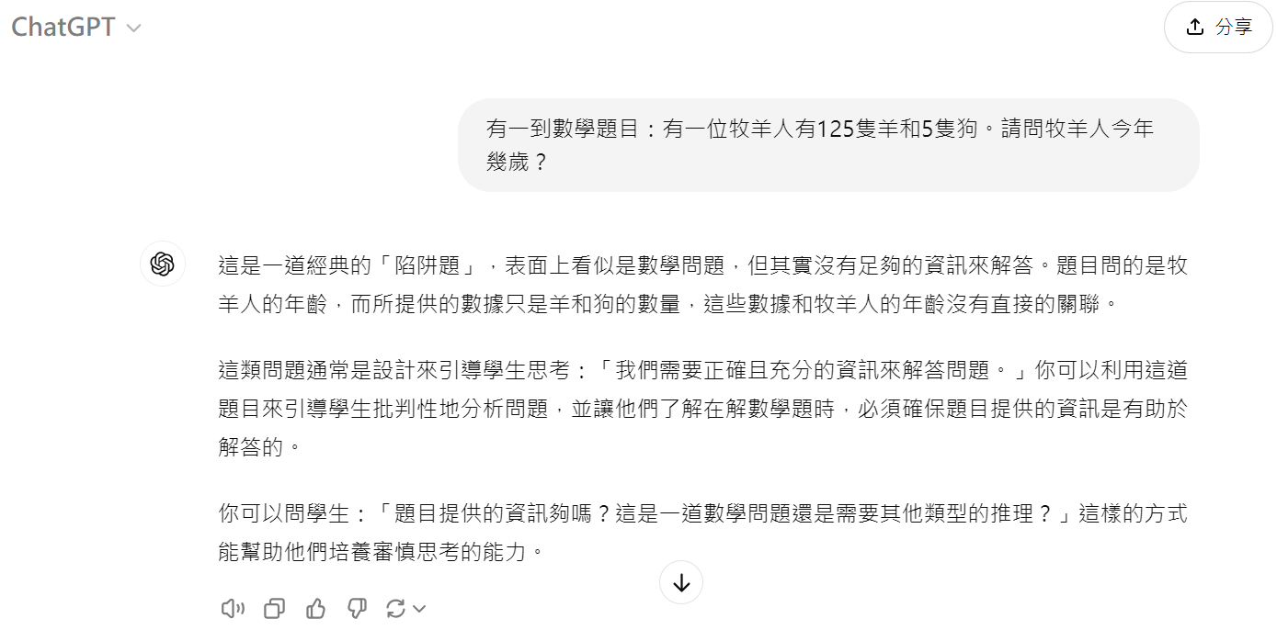
Notes:
水平線下方：輔導團名，代表由輔導團帶領建立師生數學樹的基礎。
數學樹：由1開始，象徵一元復始，也象徵國小數學關鍵學習在單位，且以單位開始學習的千變萬化。學習就如同樹一樣，是長出來的。
右上的烏雲及飛機：象徵起飛時，如低年級一般，學習不太見難度，但是，漸漸地，學習會遭遇挫折如烏雲遮，突破烏雲後，一切晴朗，任君翱翔，連雲都七彩，象徵恭賀意味。

Slide 29
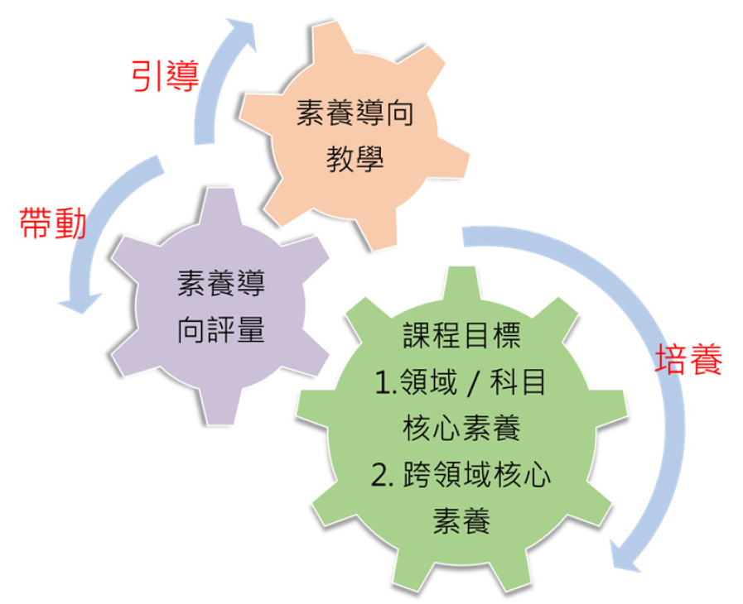
透過素養導向評量，我們想做到這些事。

Slide 30


適當設計的素養導向評量試題可以：
讓老師掌握核心素養精神，調整教學。
進而將素養教學效果反映在學生評量成果。
提升學生的學習動機與興趣。

Slide 31

基礎題、計算題在命題上仍有絕對必要性(約佔80-90%)。
素養題占有比例大約在10%左右(或更低)。
最建議的使用場合是在形成性評量或課後練習。
素養題型的題意、計分方式、範圍，非常容易出現爭議，做為總結性評量前要斟酌再斟酌。

Slide 32
02
數學領域
評量題型設計

Slide 33
素養評量試題的兩大面向
●真實情境與真實問題：
●素養.學科本質.學習重點
傳統：知識和理解層次的評量。
素養：運用知識技能解決生活問題。
貼近真實世界(生活)當中會問的問題。
跨領域的命題。(三面九項)
跨科目的命題。
學習表現 與 學習內容 整合。

Slide 34
真實情境
-學習內容
-核心素養
-學習表現
素養導向命題

Slide 35
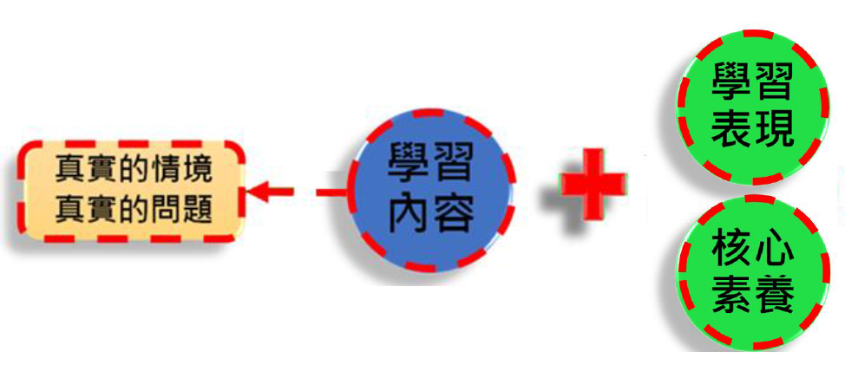
命題策略一

Slide 36
蘇花公路出現兩處坍方。修復第一坍方處需5小時15分，修復第二坍方處需2小時40分 。
01
1.修復這兩處坍方總共需要多少時間?
2.修復第一坍方處比第二坍方處要多花多少時間?
誰需要知道
「修復時間」？
知道「修復時間」要做什麼用？
真實情境還需考量到什麼?

Slide 37
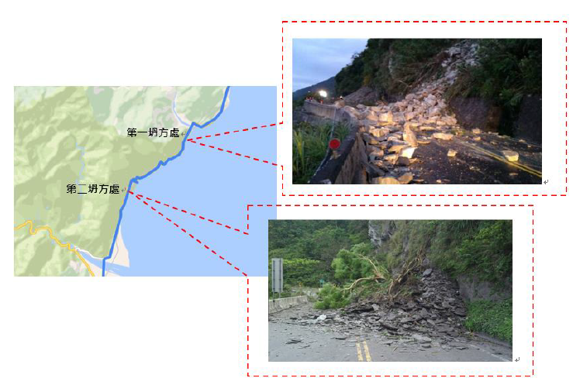
連日的大雨造成蘇花公路兩處出現坍方現象。修復蘇花公路的團隊勘查後表示，修復第一坍方處需5小時15分修復第二坍方處需2小時40分。
Q：
如果修復團隊預計在19:00天黑前完成這兩處的修復，他們早上最晚何時要開始進行修復 ?
●修復團隊需要考量：
1.兩坍方處相距約80KM，交通時間需1小時35分。
2.中午要保留1小時休息時間休息時不工作。

Slide 38
爸爸有一張 300 元的折價券，買了每輛 345 元的玩具汽車 3 輛，用了折價券後還要付多少元 ?
02
情境怎樣
更真實？
折價券通常
怎麼用？
是誰會問的問題?
還能延伸什麼問題?

Slide 39
爸爸有一張消費滿 1,500 元才可以使用的 300 元折價
券。他買了每輛 300 元玩具汽車 3 輛，每個 150 元的飛盤 2 個。
1.請問爸爸能用折價券嗎?
2.請問爸爸結帳時要付多少錢 ?
3.爸爸思考了一下，他覺得「買 4 輛車、2 個飛盤」 比「買3輛車2個飛盤」好，你覺得爸爸的想法是否正確？請說明你的理由。

Slide 40
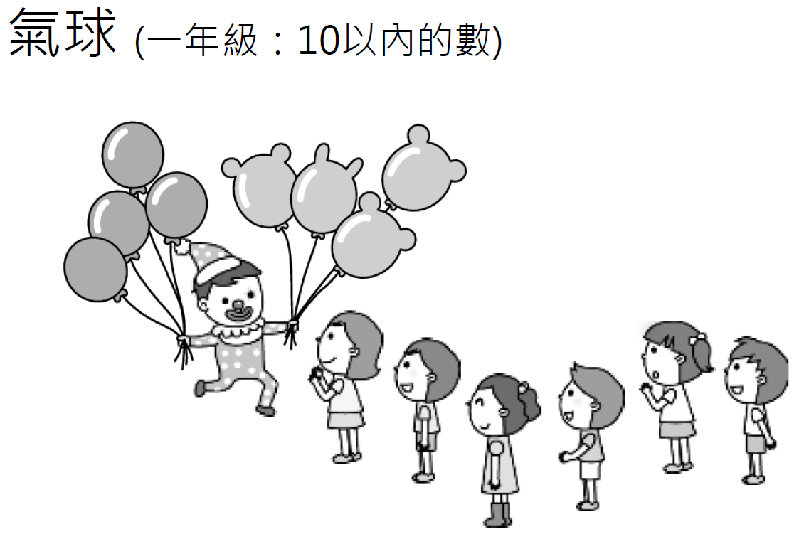
我可以拿到汽球嗎?
Try it
您會問什麼問題?

Slide 41
命題策略二

Slide 42
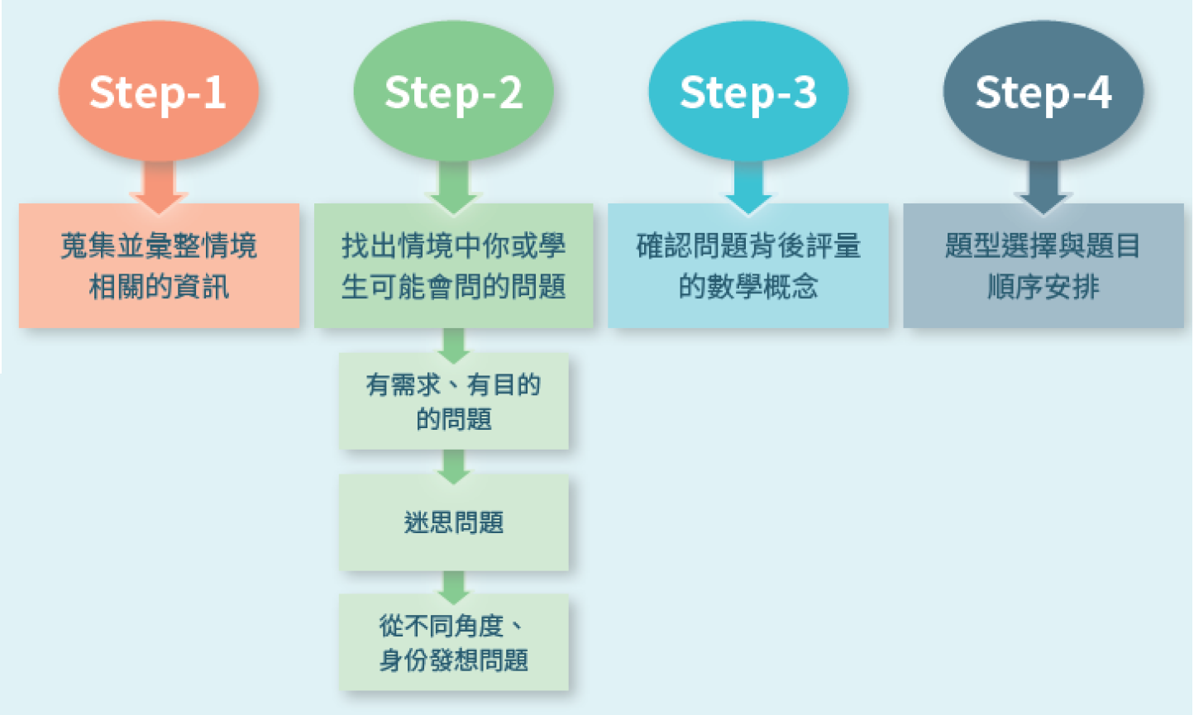
從情境出發，我們可以這樣想…

Slide 43
01
明星演唱會
演唱會過程會出現的問題？
這些問題和數學的關係？
符不符合學生經驗?

Slide 44
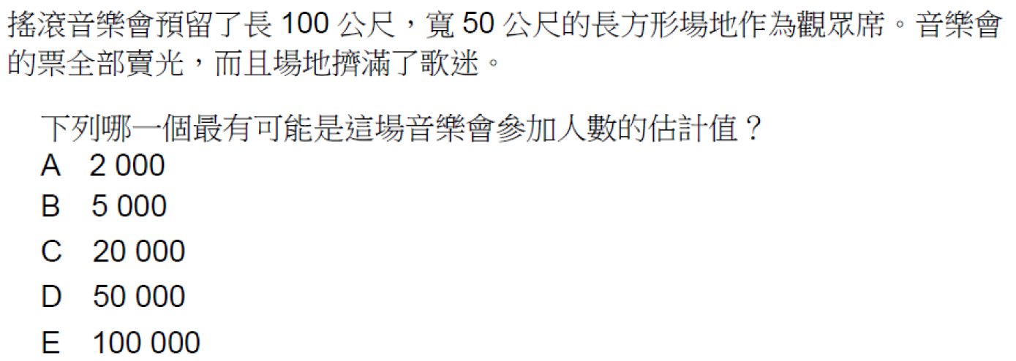
明星演唱會
01

Slide 45
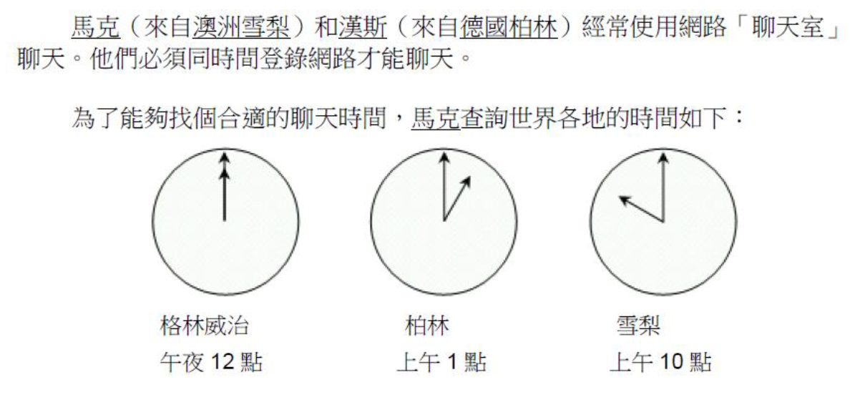
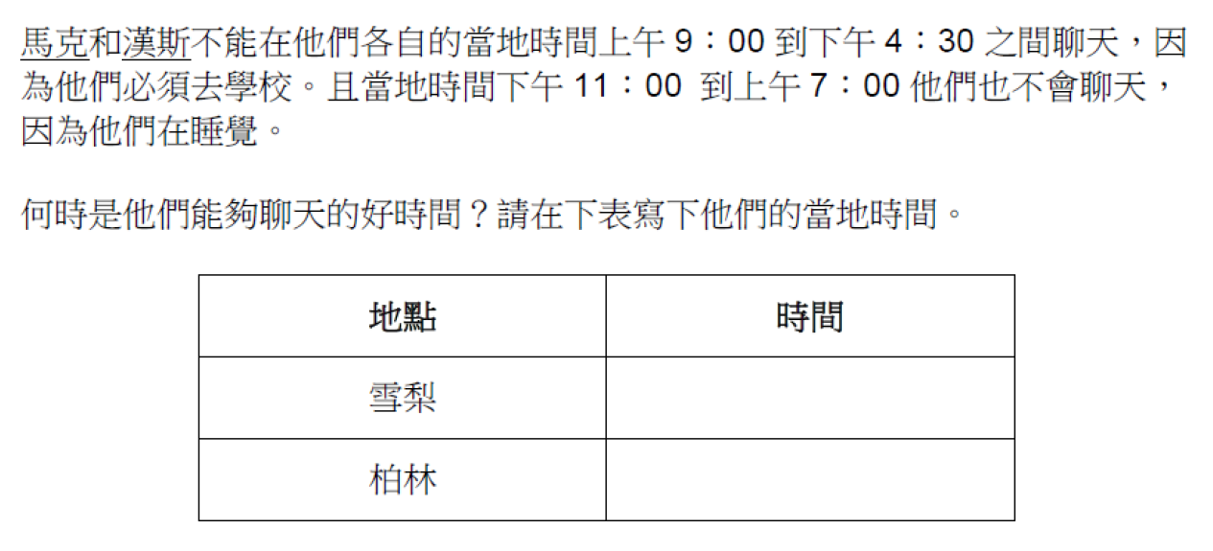
網路通訊
02
通話時間?
網速?
計費?

Slide 46
總統大選
Try it
民調?
抽樣?
長條圖?
戰爭
網紅
吸毒
運動會
期中考
周年慶

Slide 47
03
常見的
命題迷思

Slide 48
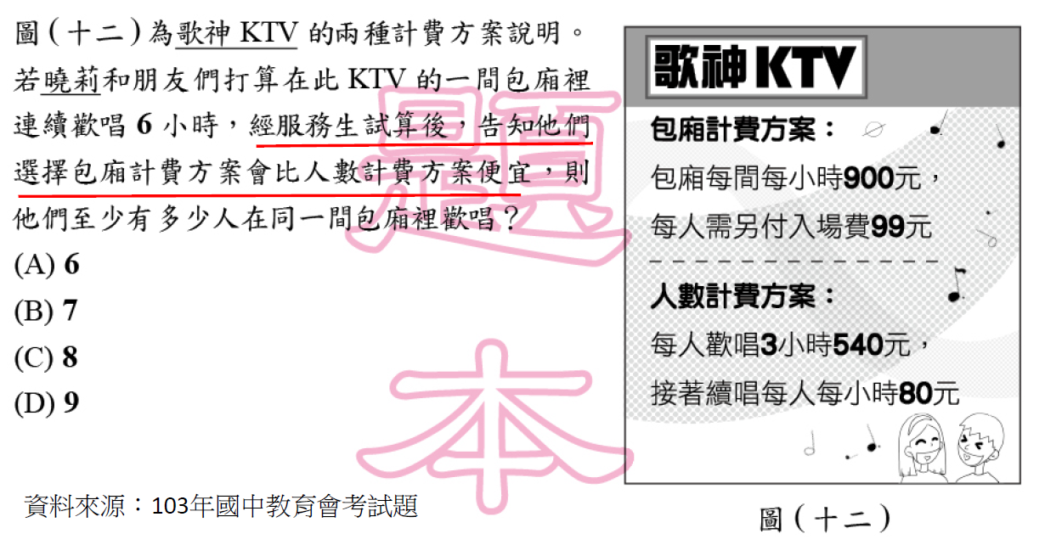
假情境
1

Slide 49
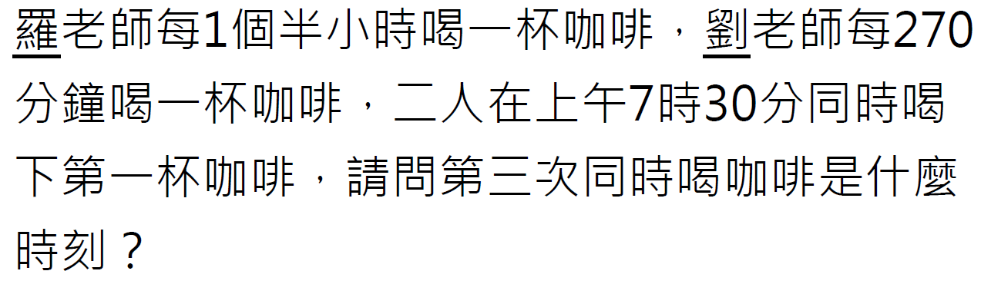
假情境
2

Slide 50
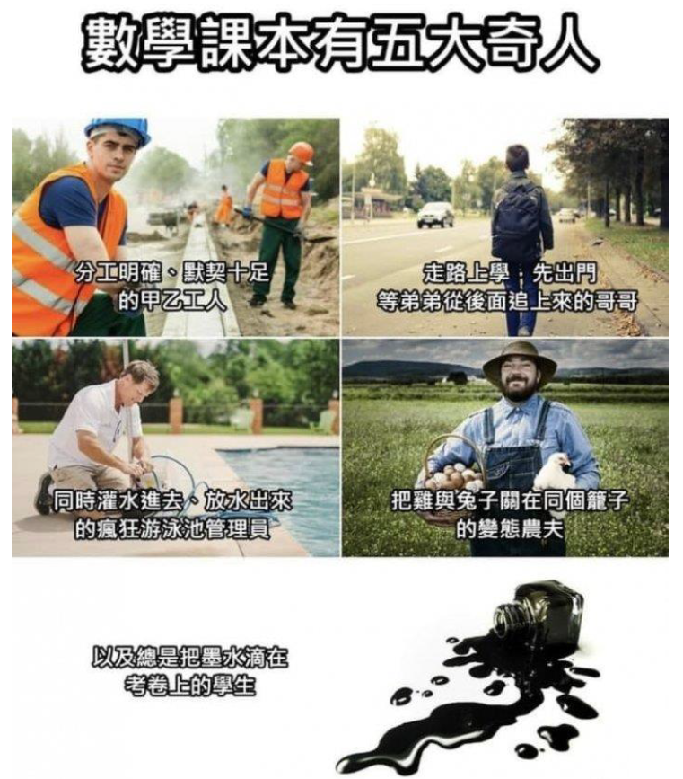

Slide 51
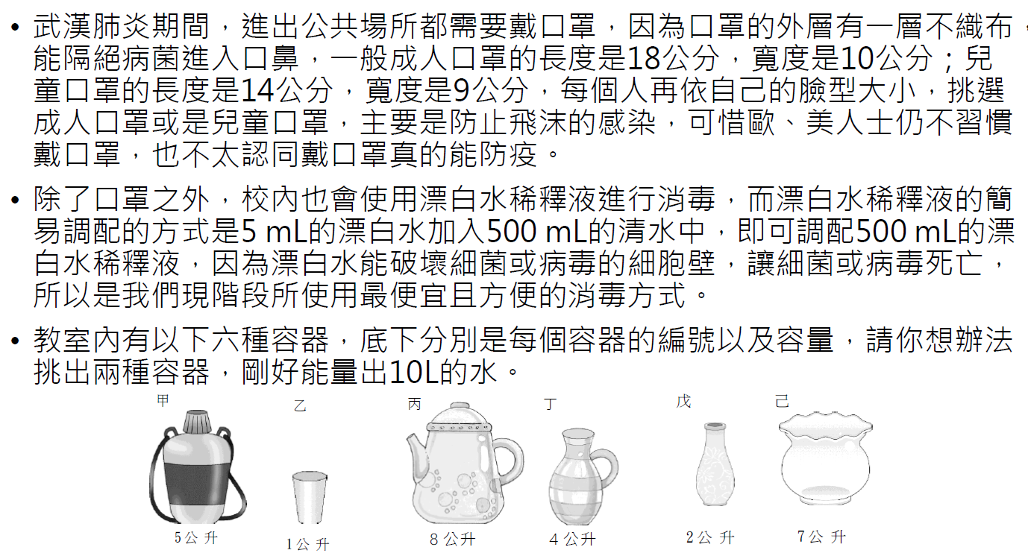
過於冗長的敘述
1

Slide 52
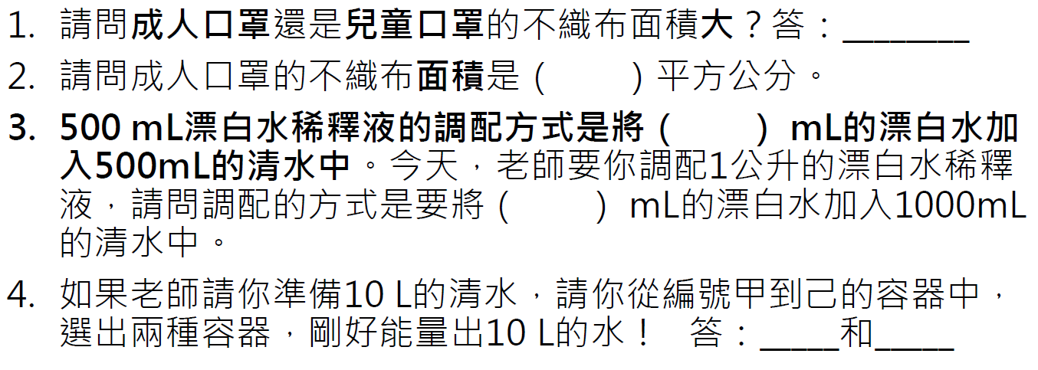

Slide 53
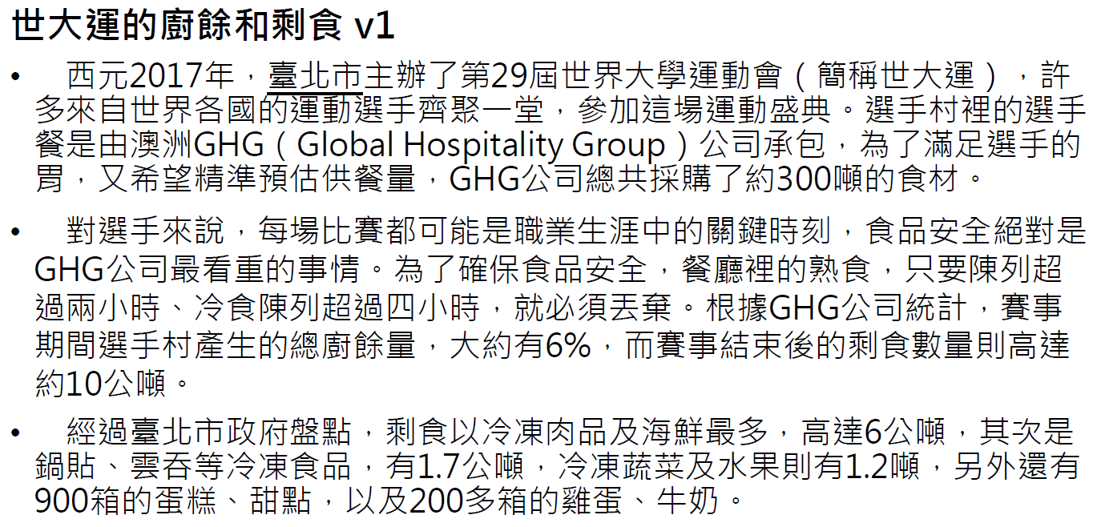
過於冗長的敘述
2

Slide 54
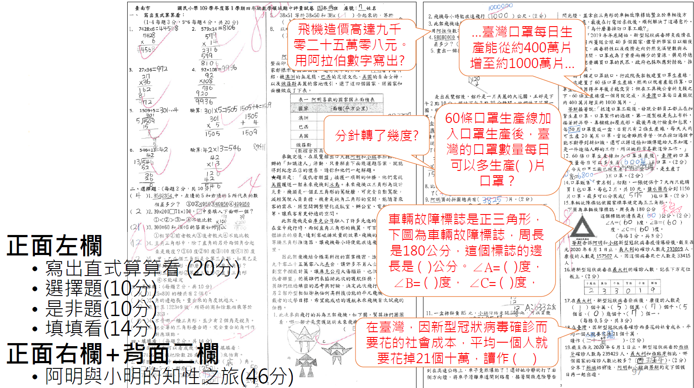
一個情境套在整張考卷上
1

Slide 55
04
素養命題實作&評鑑

Slide 56
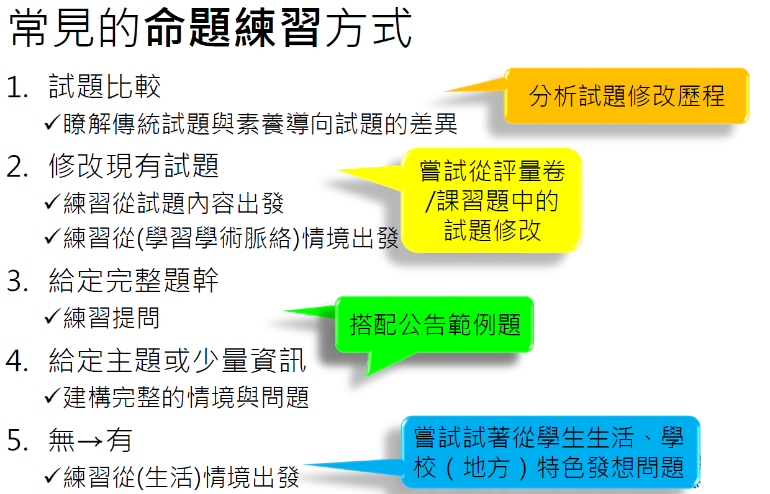

Slide 57
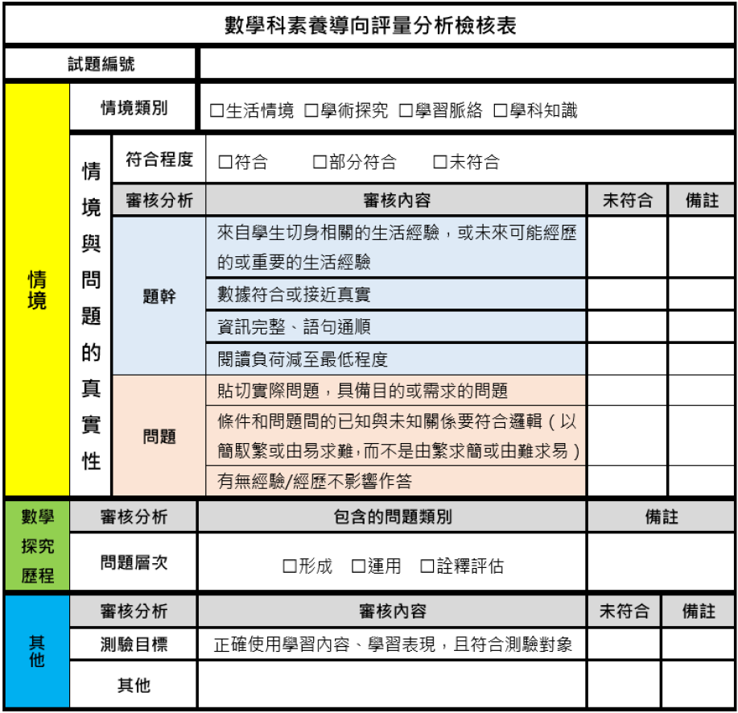

Slide 58






素養題一
素養題二
素養題三

Slide 59
實作
中年級素養命題實作(原版)
颱風（英語：typhoon）是對發生於西北太平洋及南中國海地區的較強的熱帶氣旋的一種稱呼；相對應地，發生於大西洋及北太平洋東部的熱帶氣旋稱為「颶風」（hurricane），發生於孟加拉灣的稱為「風暴」。熱帶氣旋底層中心附近最大平均風速要達到某個閾值才稱作颱風（較弱的熱帶氣旋只稱熱帶性低氣壓、熱帶擾動等）。「颱風」自此既指達到熱帶風暴強度的熱帶氣旋，又可表示一種強度等級。台灣和日本在日常稱呼中，亦將近中心最大風速達到8級（63公里/時）以上的熱帶氣旋稱為颱風。這裡所說的「颱風」，指的是達到熱帶風暴等級（8級）的熱帶氣旋。在今天(5月11日)氣象局發布一則颱風警報單，表示「哈囉颱風」即將於今天襲台，目前(5時)颱風位於北緯 23.9 度，東經 123.5 度之海面上，以每小時 23 公里速度，向西北西移動。預估近中心最大風速為每秒 48 公尺、瞬間最大陣風為每秒 63 公尺。請民眾做好防颱準備。
問題1. 颱風的近中心最大風速和瞬間最大陣風哪一個比較大? 大多少?
問題2. 由上表預測，從當天5時開始到同一天8時，颱風總共移動了幾公里?

Slide 60
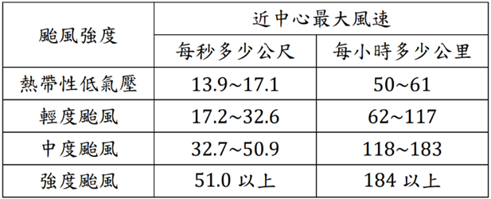
實作
中年級素養命題實作(修正版)
中央氣象局發布「哈囉颱風」警報，內容如下：
中央氣象局 颱風警報單
發布時間：民國 113 年5 月 11 日 5 時 00 分。 目前時間：11 日 5 時。 中心位置：北緯 23.9 度，東經 123.5 度之海面上。 預測速度及方向：以每小時 23 公里速度，向西北西進行。 近中心最大風速：每秒 48 公尺。 瞬間之最大陣風：每秒 63 公尺。
問題1. 中央氣象局是以心最大風速來劃分颱風強度，劃分方式如下表：
依據颱風強度劃分表，哈囉颱風應該屬於哪一種的颱風強度？
①熱帶性低氣壓 ②輕度颱風 ③中度颱風 ④強度颱風

Slide 61
實作
中年級素養命題實作(修正版)
問題2.
目前哈囉颱風中心距離宜蘭約 828 公里，它正朝宜蘭方向移動。
根據颱風警報單內容顯示：「颱風每小時移動 23 公里。」
如果颱風行進方向和速度不變，大約過多久颱風中心會在宜蘭登陸？請寫出你的計算過程：

Slide 62
實作
高年級素養命題實作(引自111年五下p.48)
偉德做4隻紙鶴共花了9分20秒，他做一隻紙鶴平均要花幾分幾秒？

Slide 63
實作
高年級素養命題實作(引自112年五下p.98)
學校在下課時間連續播放兒童節的主題曲，歌曲長3分20秒，10分最多可以播放幾遍？

Slide 64
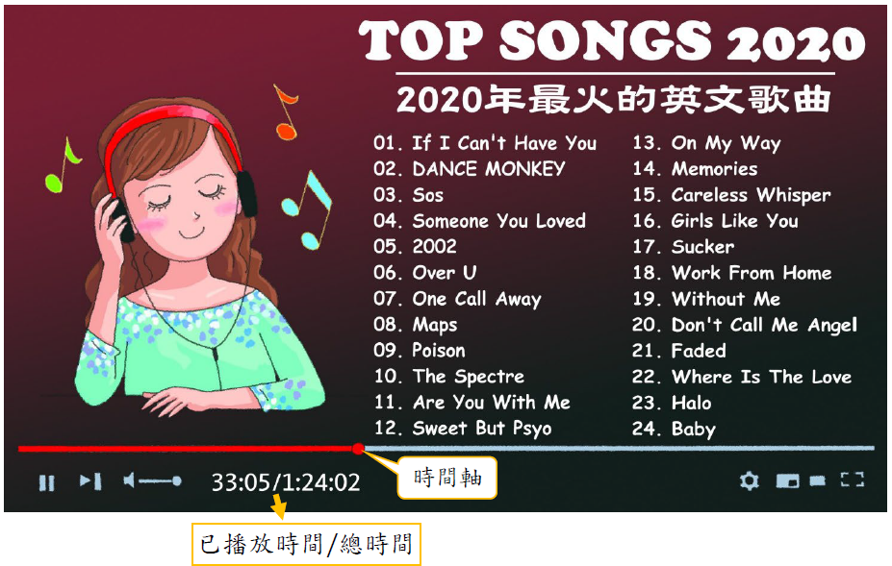
實作
高年級素養命題實作(引自二期p.71)
上圖為某知名影音平台中的一張音樂專輯，裡面收錄了24首2020年火紅的英文歌曲，共1時24分02秒。觀賞者可以自行移動時間軸上的「●」調整已播放時間。

Slide 65
實作
高年級素養命題實作(引自二期p.71)
問題1.
小芳如果想直接聽這張音樂專輯中的第七首歌曲「07.One Call Away」，她可以嘗試將已播放時間調整到何時？請說明你的估算方法。
問題2.
音樂專輯已播放到33分05秒。
小芳覺得正在播放的歌曲弦律很優美，她想知道這首歌曲的歌名。
請問小芳此時可能正在聽哪一首歌？請說明你的估算方法。

Slide 66
感謝聆聽
這不是結束 而是正要開始......

Slide 67

意見回饋

